Slide 1
Строение Человека
Выполнил: Гомазова Л.А.
Воспитатель I КК
МБДОУ Аннинский д/с ОРВ «Росток»

Slide 2
Загадка
На земле он всех сильней,
Потому что всех умней.
Ему помогают и руки, и ум,
И множество мыслей,
И множество дум. (Человек)

Slide 3
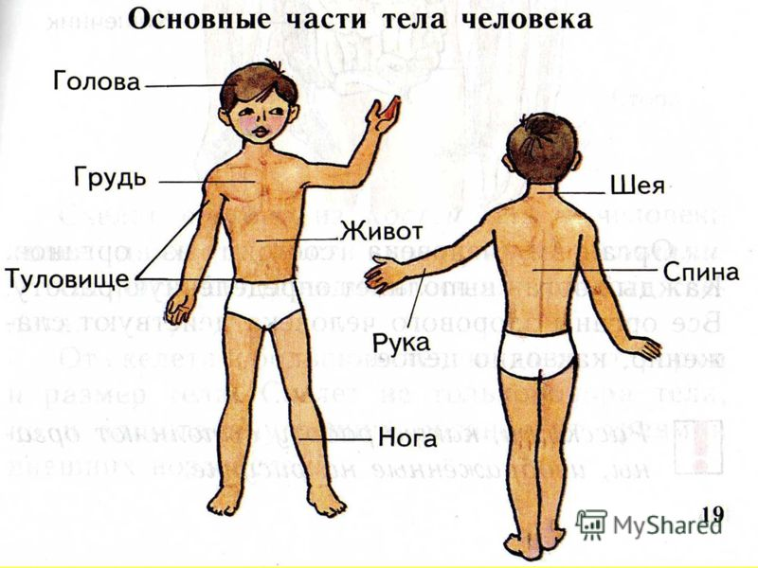

Slide 4
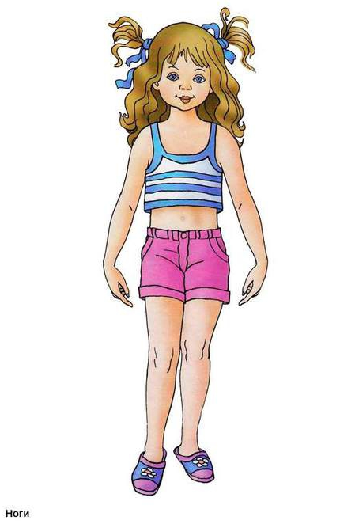
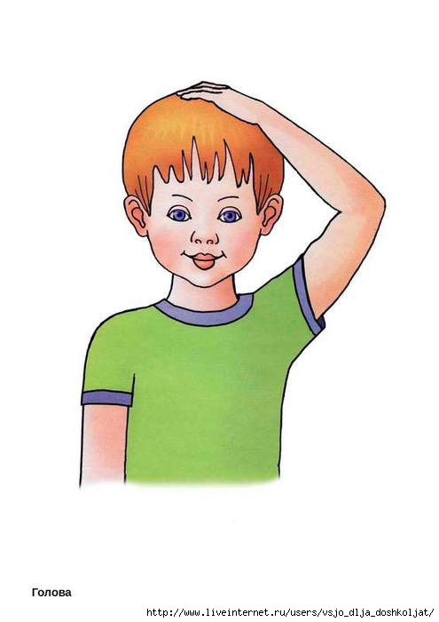
Назови части тела

Slide 5
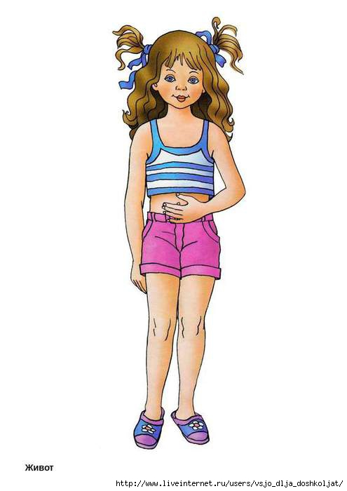
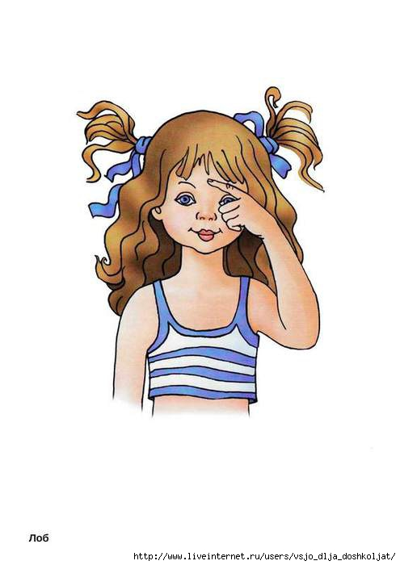

Slide 6
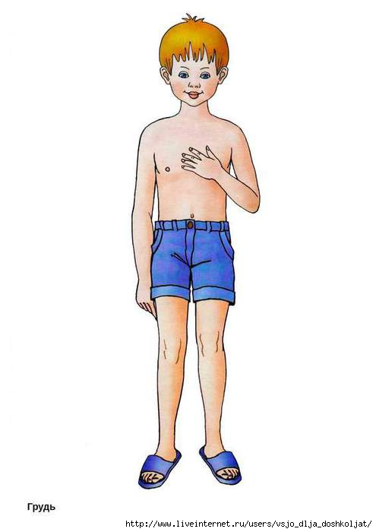
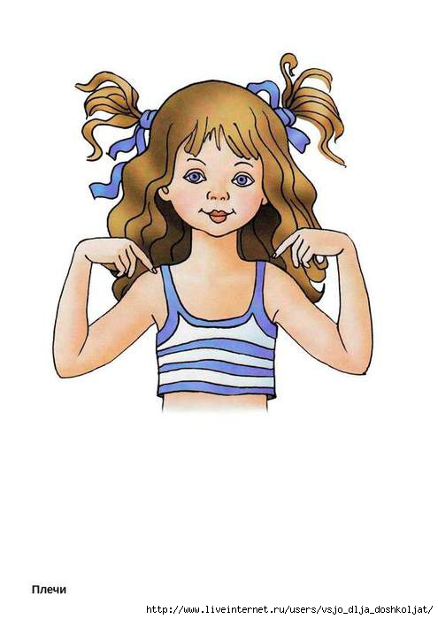

Slide 7
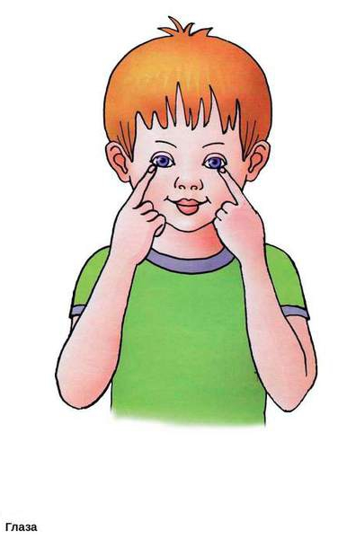
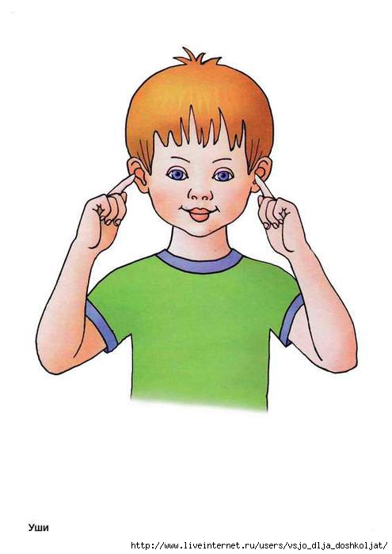

Slide 8
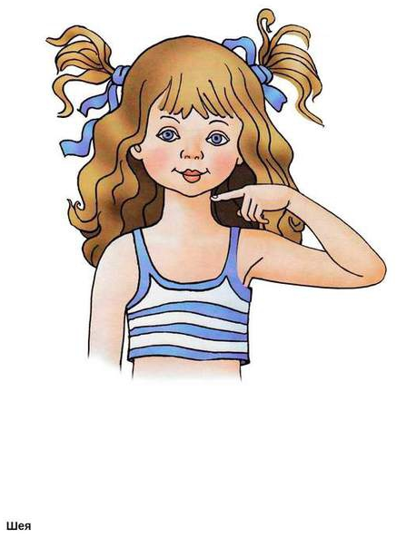
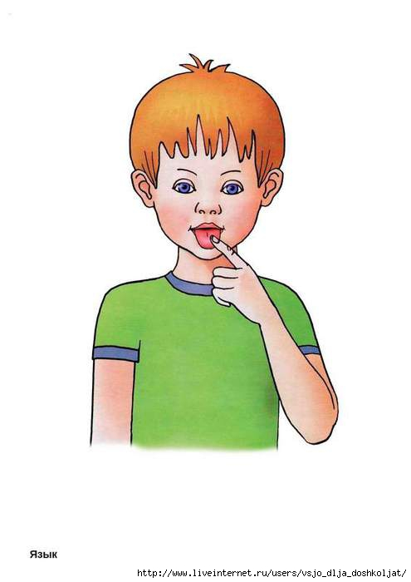

Slide 9
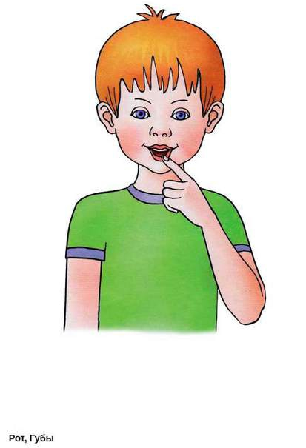
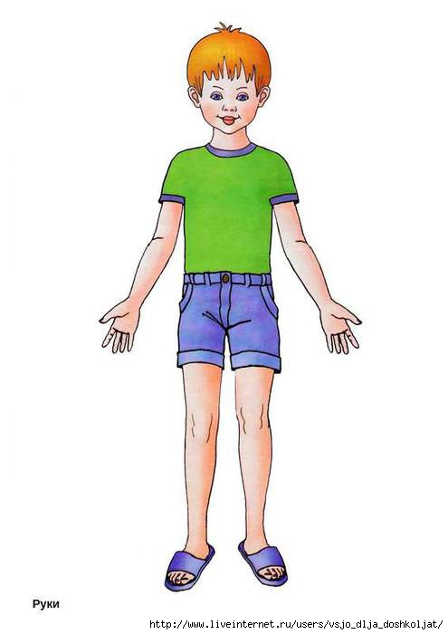

Slide 10
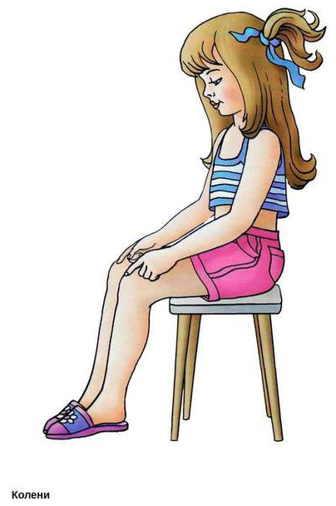
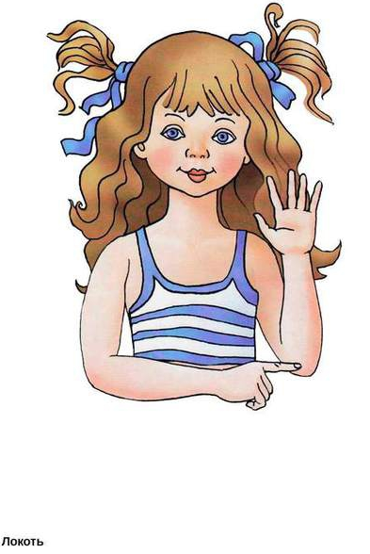

Slide 11
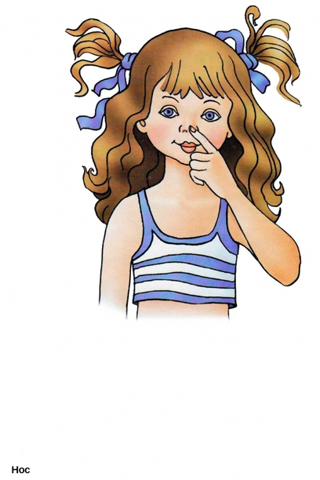
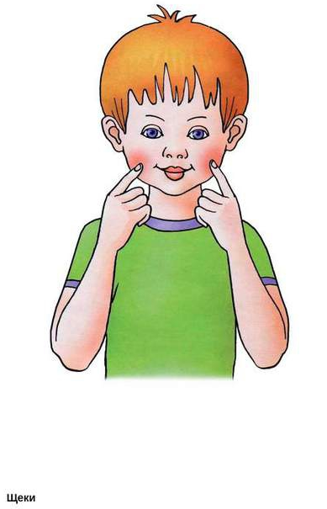

Slide 12
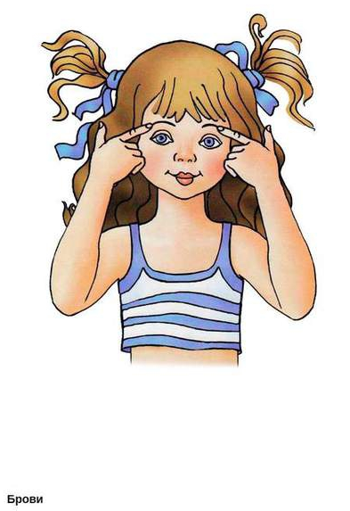
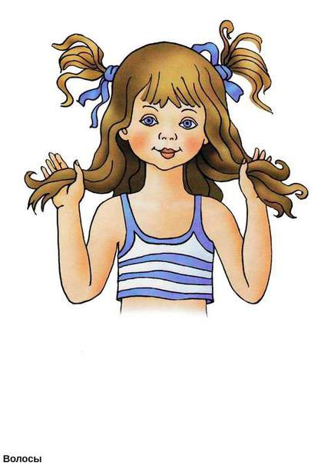

Slide 13
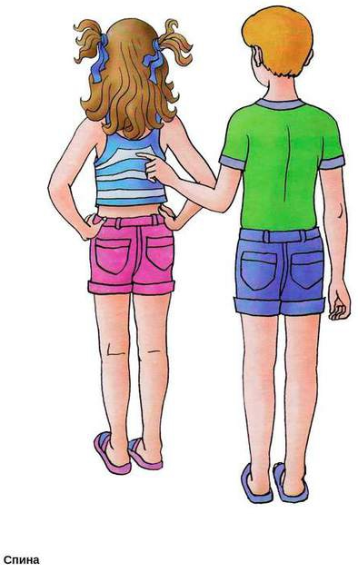

Slide 14
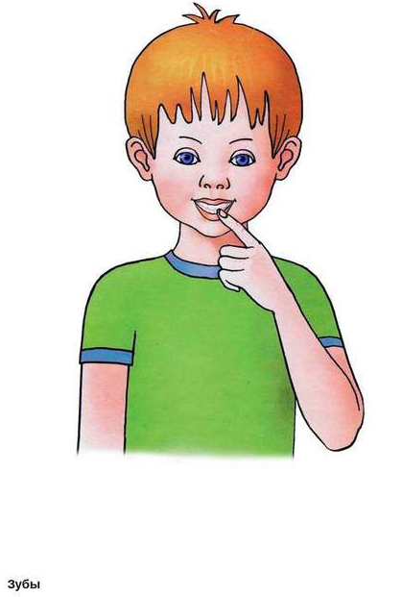
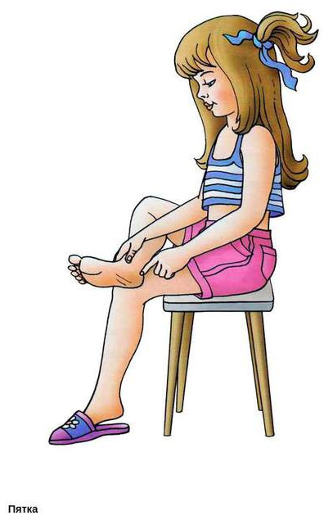

Slide 15
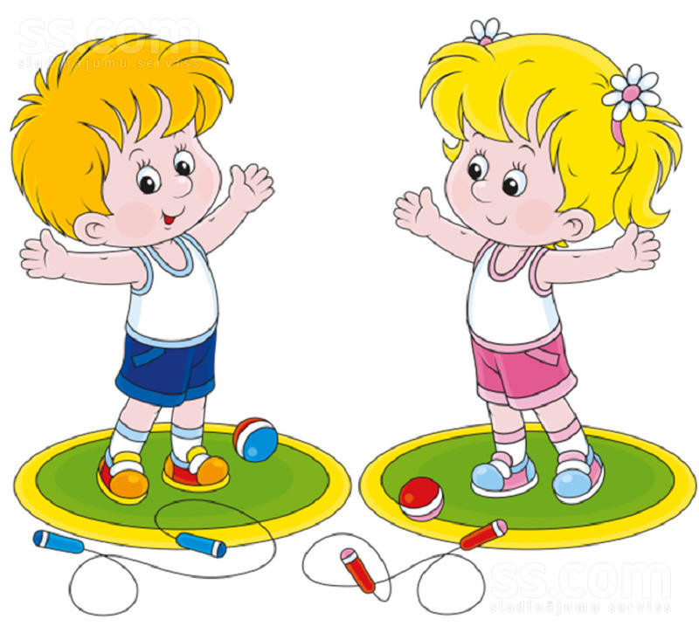
У меня есть голова, Направо – налево, раз, два. Она сидит на крепкой шее, Повертели, повертели. Затем туловище идет, Наклон назад, наклон вперед, Поворот, поворот. Умелые ручки есть у всех, Вверх-вниз, вниз-вверх. Ноги нам нужны, чтоб бегать, Прыгать, приседать, стоять. Вот такое мое тело! С ним все сделаешь на пять!
Физкультминутка

Slide 16
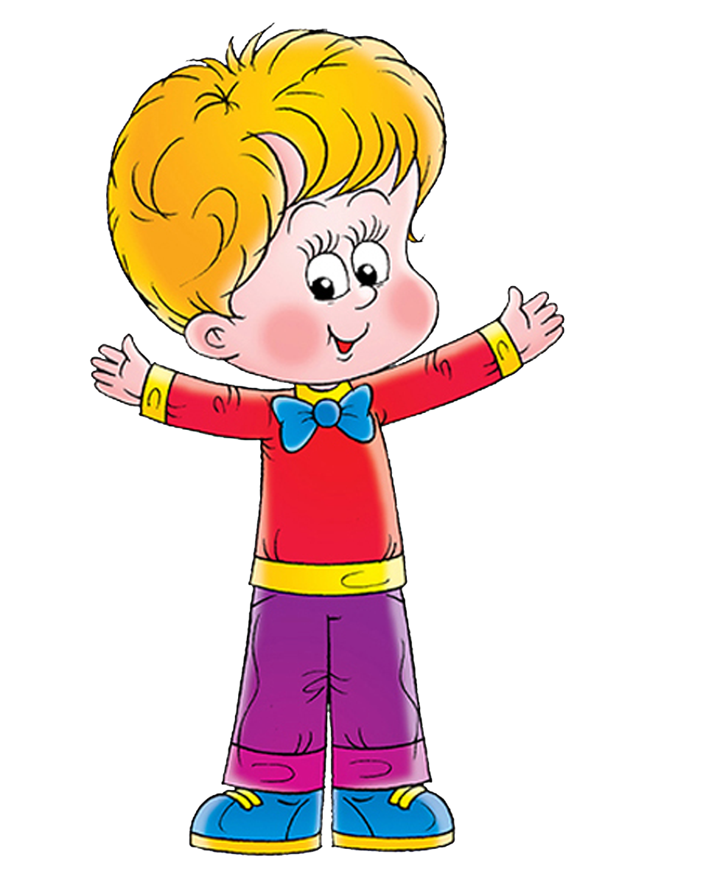
Игра «Сколько?»

Slide 17
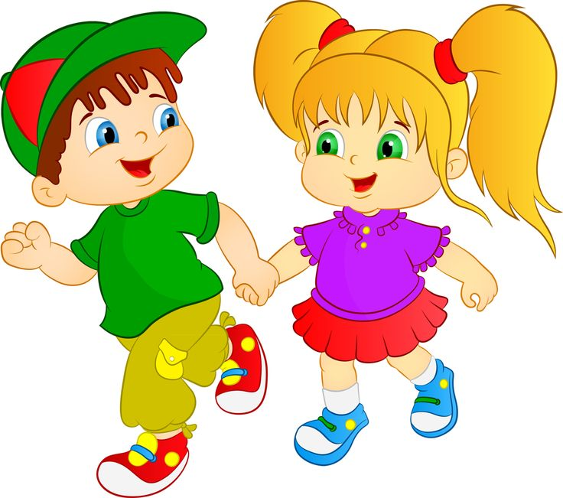
Сколько глаз у двух детей?
4

Slide 18
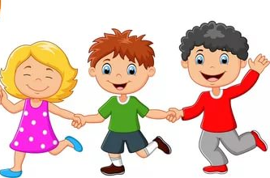
Сколько ног у трех ребят?
6

Slide 19
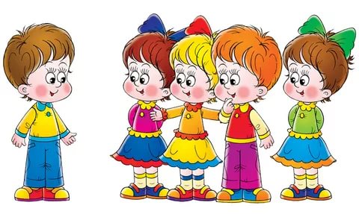
Сколько носов у пяти детей?
5

Slide 20
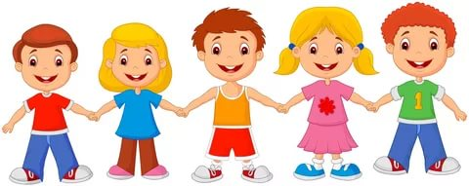
Склько рук у пяти ребят?
10

Slide 21
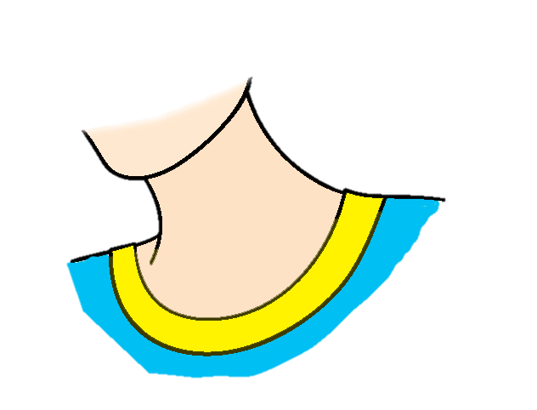
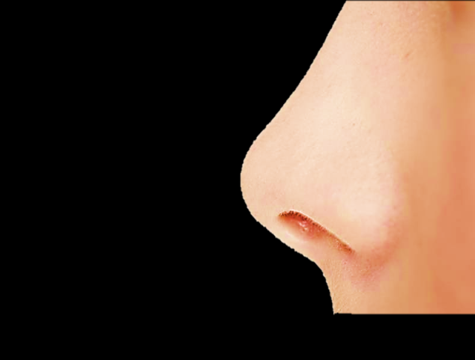
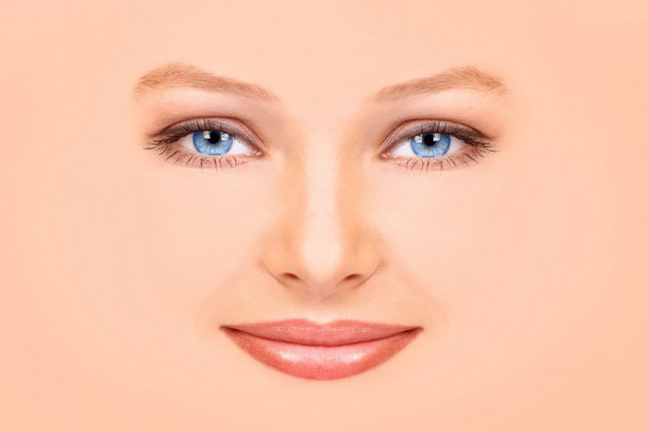
«Чего не стало?»

Slide 22
Игра «В стране лиллипутов»

Slide 23
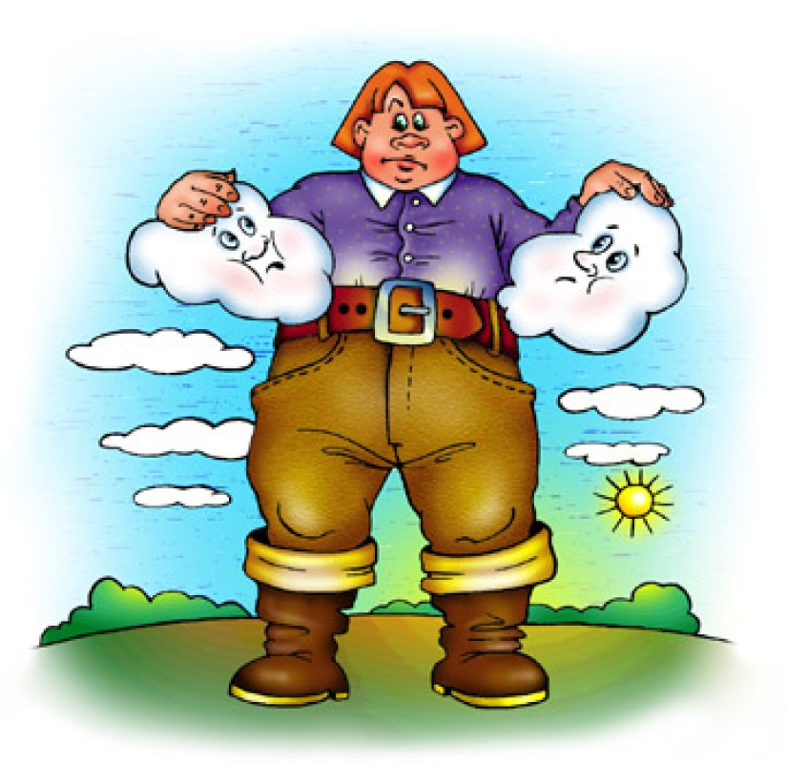
Игра «В стране великанов»

Slide 24
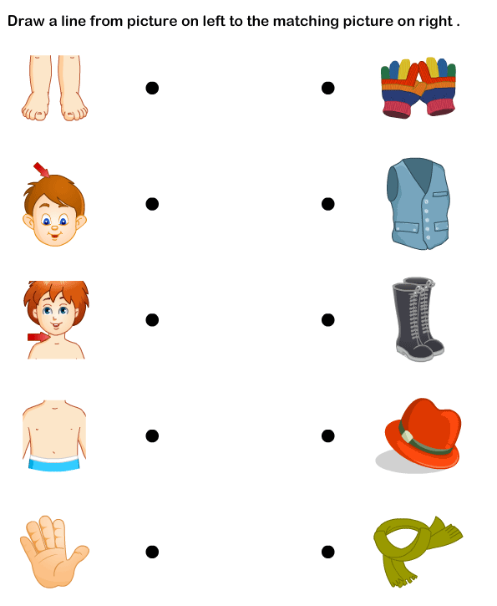

Slide 25
Спасибо за внимание!

